Slide 1
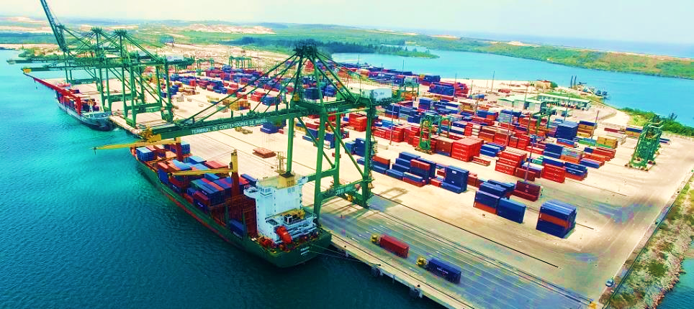
EMPLEO DEL WEB PORTAL DE TCM EN LA GESTION DE LAS CARGAS
Septiembre 2023
1

Slide 2
TC MARIEL WEB PORTAL OPERACIONAL
A partir del 2016 se desplegó una solución informática denominada Web Portal que ha permitido a los clientes la simplificación de procesos y eliminación de parte de la gestión documental en copia dura. Esta herramienta tiene entre sus principales funciones:
Ejecutivas:
Funcionalidades que permiten de forma remota la gestión de la operación de cargas contenerizadas para las navieras, transitarias, importadoras, clientes finales, OTM y transportistas. Ej: Desgloses, Liberación de Contenedores, coordinación de extracción de importaciones, coordinación de entrega de exportaciones, entre otras.
Informativas
Funcionalidades que permiten a los clientes/usuarios consultar y extraer información de sus operaciones y contenedores, que facilitan la toma de decisiones y el análisis de la gestión de sus cargas en la Terminal.
2

Slide 3
TC MARIEL WEB PORTAL OPERACIONAL
Desde al 2014 al 2016 se realizaron procesos de capacitación y creación de condiciones tecnológicas con los clientes que permitió que desde el 2018 y hasta el 2020 se generalizara el uso ejecutivo del Web Portal, lográndose que más del 95% de las extracciones de importaciones fueran coordinadas a través del mismo.
A partir del 2020 de conjunto con la AGR, se realizaron mejoras para la coordinación a través del web portal de la entrega de las exportaciones, los tránsitos y transferencias a otros depósitos aduanales. Creándose las condiciones para cerrar el ciclo de coordinación de la cargas de forma automatizada y eliminar la gestión documental en copia dura.
3

Slide 4
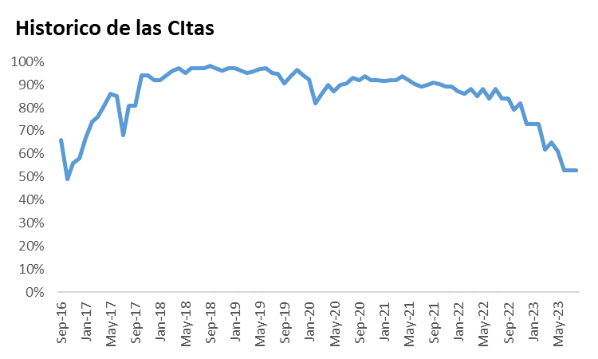
TC MARIEL WEB PORTAL OPERACIONAL
A finales del 2022, comienza a apreciarse una disminución del uso del web portal para la recogida de las importaciones, cayendo de un 95% de utilización hasta un 62%. En los análisis realizados fuimos determinando que la disminución tenia una relación directa con el incremento de las importaciones cuyos clientes finales son Formas de Gestión No Estatal (FGNE) aún y cuando las importaciones se realizan por Entidades de Gestión Estatal.
4

Slide 5
TC MARIEL WEB PORTAL OPERACIONAL
La inserción de estos nuevos actores en la cadena logística, incrementó el uso de la orden de carga y la coordinación presencial en la Ventanilla de la Terminal como alternativa principal para para la recogida de las mercancías destinadas a las FGNE, en detrimento del uso de las funcionalidades del web portal, generando aumento del tiempo de estancia de los transportistas previo a la entrada las puertas de la terminal.
Concluimos que se hacia necesario revisar y actualizar el web portal para dar acceso a los transportistas privados y realizar una nueva campaña de capacitación y actualización con los importadores, clientes finales y trasportistas con el objetivo de mejorar la eficiencia en la gestión de las cargas por todos los actores y llevar nuevamente su uso a niveles superiores al 95%, creando las condiciones para avanzar en el corto plazo al despliegue de otras funcionalidades y sistemas de trabajo más eficientes como las citas por horas.
5

Slide 6
TC MARIEL WEB PORTAL OPERACIONAL
De los intercambios con los clientes y análisis de del estado actual de uso del web portal, los principales temas que debemos compartir y reforzar en la capacitación para un empleo eficiente de la herramienta en la coordinación para la extracción de contenedores, son:
Que debo hacer para acceder al “Web Portal de la Terminal”?
Qué es y cómo hacer la “Transferencia de derecho de recogida”?
Qué es y cómo hacer la “Pre Cita de Recogida”?
Qué es y cómo hacer la “Cita de Recogida”?
A CONTINUACION SE AMPLIA SOBRE CADA TEMA.
6

Slide 7
TC MARIEL WEB PORTAL OPERACIONAL
Que debo hacer para acceder al “Web Portal de la Terminal”?
Para tener acceso al sistema debe dirigirse al correo dc@tcmariel.cu donde le facilitarán la planilla que debe llenar con los datos de sus entidad y personas que lo usarán. Esta planilla debe estar correctamente firmada y acuñada, puede tramitarse de forma digital escaneada.
Las empresas importadoras, exportadoras y transportistas deben tener un cliente en el Sistema (TOS) de la Terminal y al menos un usuario en el Web portal para disfrutar de los beneficios de la herramienta, este ultimo se solicita a través de la planilla de solicitud de acceso a la Web.
Las empresas transportistas y los clientes finales no requieren tener contrato con la terminal para acceder a un usuario Web portal, incluye las FGNE.
Todas las entidades transportistas junto con la planilla de solicitud Web, deben enviar modelo carta debidamente firmado y acuñado con la relación de choferes y chapa de vehículos asociados para ser registrados en la base de datos del portal Web.
Cuando reciba la confirmación de los usuarios, puede acceder a través de la página http://www.webportal.tcmariel.cu. , que le solicitará Aporte los datos de usuario, contraseña y código de verificación.
7

Slide 8
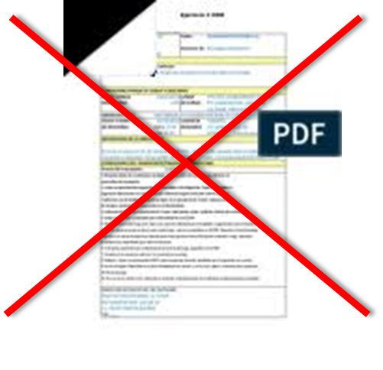
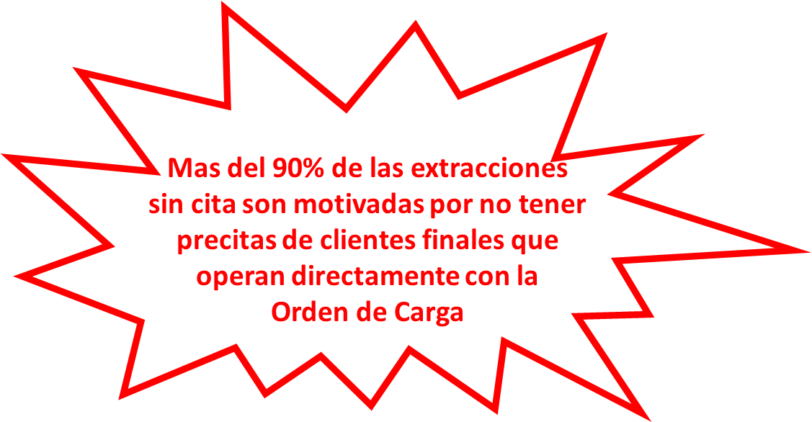
TC MARIEL WEB PORTAL OPERACIONAL
Qué es y cómo hacer la “Transferencia de derecho de recogida”?
Es la acción de transferir la autorización de extracción de un contenedor a un Cliente Final, sin mediar el desglose o endoso de BL.
Para ello es necesario, que la entidad a la que se asigna (Cliente Final) exista como cliente en el Sistema de la Terminal.
Sustituye la entrega de las Ordenes de Carga al Cliente Final.
Permite al Cliente Final realizar la gestión de extracción y transportación de sus contenedores a través de la PreCita.
8

Slide 9
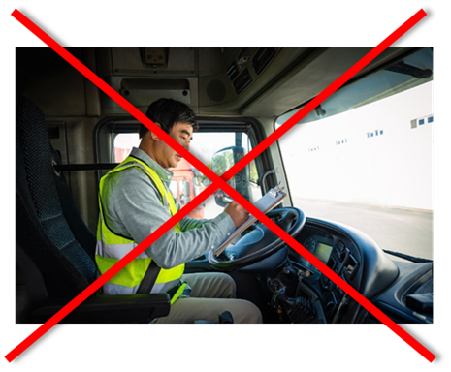
TC MARIEL WEB PORTAL OPERACIONAL
Qué es y cómo hacer la “Pre Cita de Recogida”?
Es la acción de asignar la extracción de un contenedor a un transportista, por una transitaria, un importador o un cliente final.
Permite la gestión de la extracción sin la Orden de Carga
Permite el control en fecha de las transferencias y el estado de la operación de extracción
Para ello es necesario, que el Transportista al que se asigna, exista como cliente en el Sistema de la Terminal.
9

Slide 10
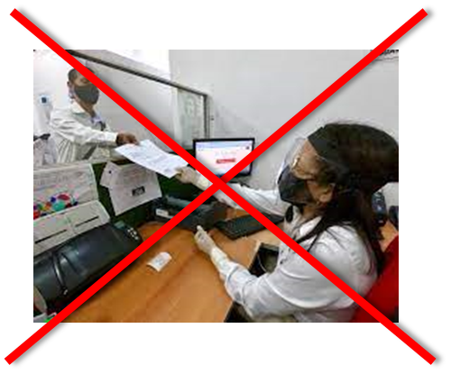
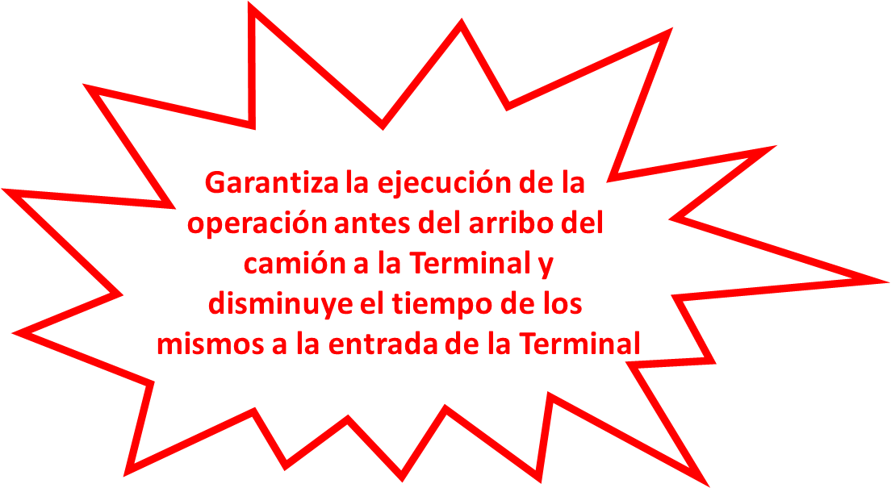
TC MARIEL WEB PORTAL OPERACIONAL
Qué es y cómo hacer la “Cita de Recogida”?
Es la acción de asignar, por un transportista, la autorización de extracción de un contenedor a un vehículo y chofer, así como definir en que día y hora tiene planificada la extracción.
Permite al Transportista realizar la gestión de coordinación de la recogida del contenedor a través de la Cita, garantizando con ello no tener que realizarla personalmente en la ventanilla de Expedición de la Terminal
Para ello es necesario, que el Transportista tenga asignado sus vehículos y chóferes en el Sistema de la Terminal.
10

Slide 11
TC MARIEL WEB PORTAL OPERACIONAL
PRINCIPLES METAS EN LA GESTION DE LAS CARGAS CONTENERIZADAS.
Realizar actividades de soporte y acompañamiento a las importadoras, exportadores y transportistas. (Incluyendo las FGNE) que lo soliciten.
FC: Hasta Nov 2023.
Etapa 1: Alcanzar el 95% de las Citas a través del Web Portal por los clientes para las importaciones, exportaciones y tránsitos, lo cual reducirá los tiempos previo al ingreso a la terminal a los transportistas FC: Dic 2023
Etapa 2: Implementar Citas por rango de hora para la coordinación de entrega y recogida de cargas, ordenándose los arribos de camiones y mejorando los tiempos de servicio dentro de terminal. FC: Marzo 2024.
Etapa 3: Aplicación de la Citas por rango de hora y selectividad de bloques para la recogida de contenedores, lo que garantizará una reducción de los tiempos, atención expedita e incremento de los ciclos de los camiones.
FC: II semestre 2024
11

Slide 12
PREGUNTAS Y RESPUESTAS
GRACIAS.
12

